Slide 1
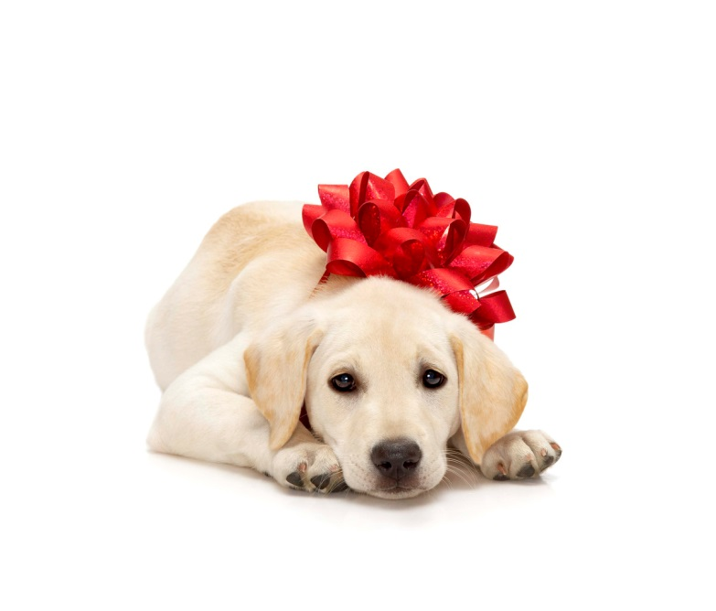
Les chiens
Manon David
et Théo Dussert

Slide 2
le chien (canis lupus familiaris) est la sous-espèce domestique de canis
lupus, un mammifère de la famille des canidés qui comprend également le loup gris, ancêtre sauvage du chien, et le dingo, chien domestique redevenu sauvage.
le chien est la première espèce animale à avoir été domestiquée par l'homme pour l'usage de la chasse dans une société humaine paléolithique qui ne maîtrise alors ni l'agriculture ni l'élevage. la lignée du chien se différencie génétiquement de celle du loup gris il y a environ 100 000 ans1, et les plus anciens restes confirmés de chien domestique sont vieux de 33 000 ans2,3 soit plusieurs dizaines de milliers d'années avant toute autre espèce domestique connue. depuis la préhistoire, le chien a accompagné l'homme durant toute sa phase de sédentarisation qui a conduit à l'apparition des premières civilisations agricole

Slide 3
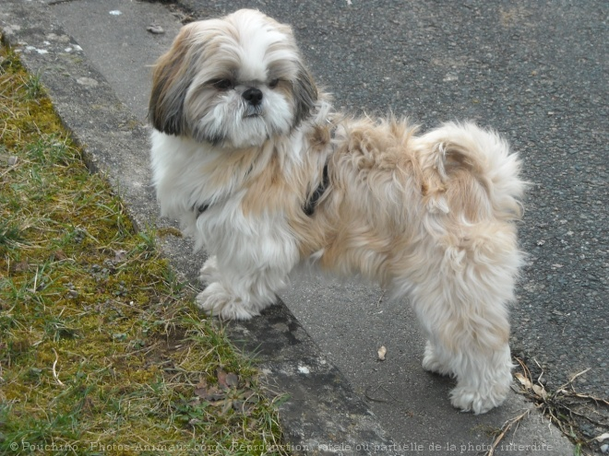

Slide 4
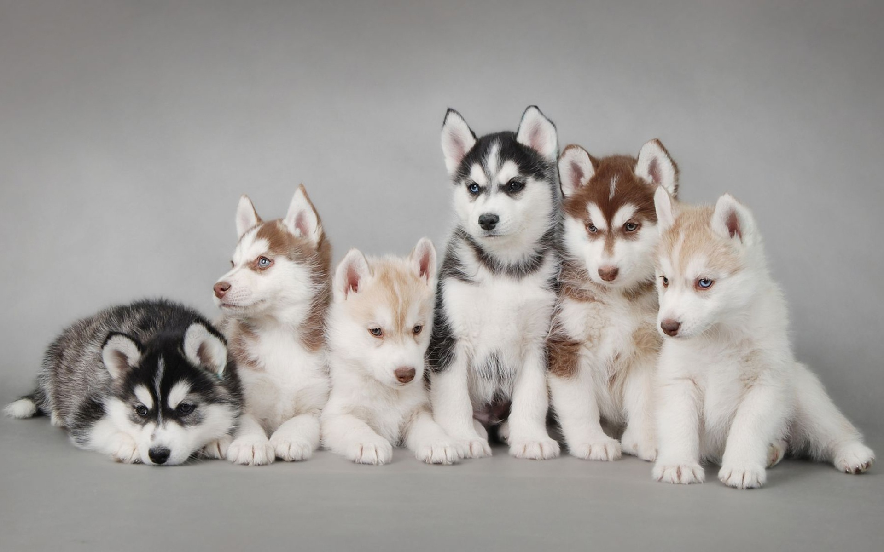

Slide 5
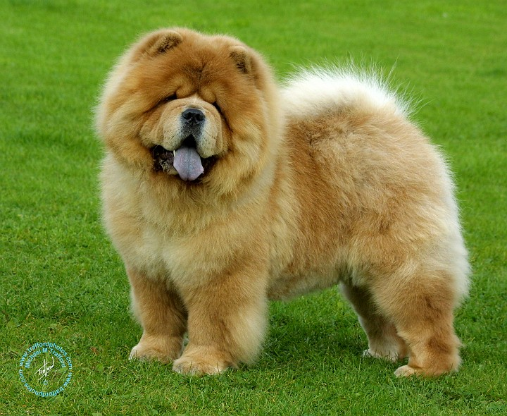

Slide 6
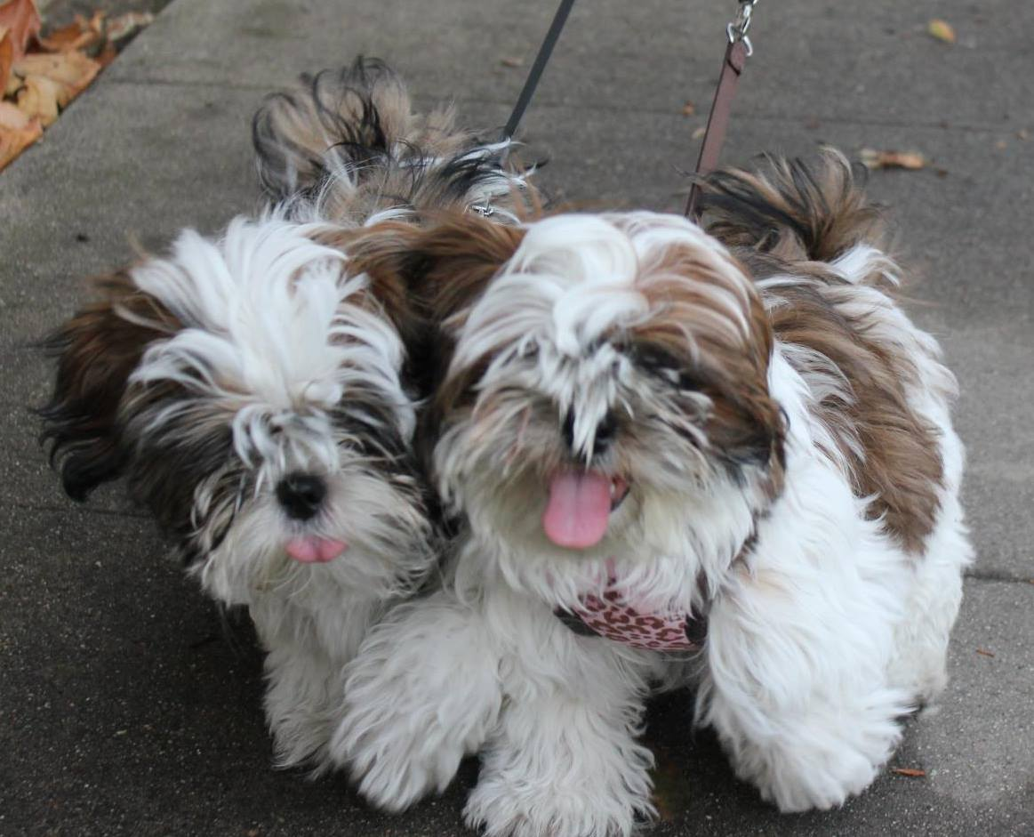
les shit tzu

Slide 7
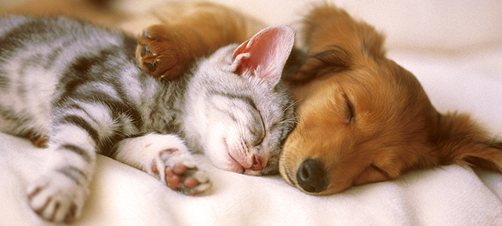
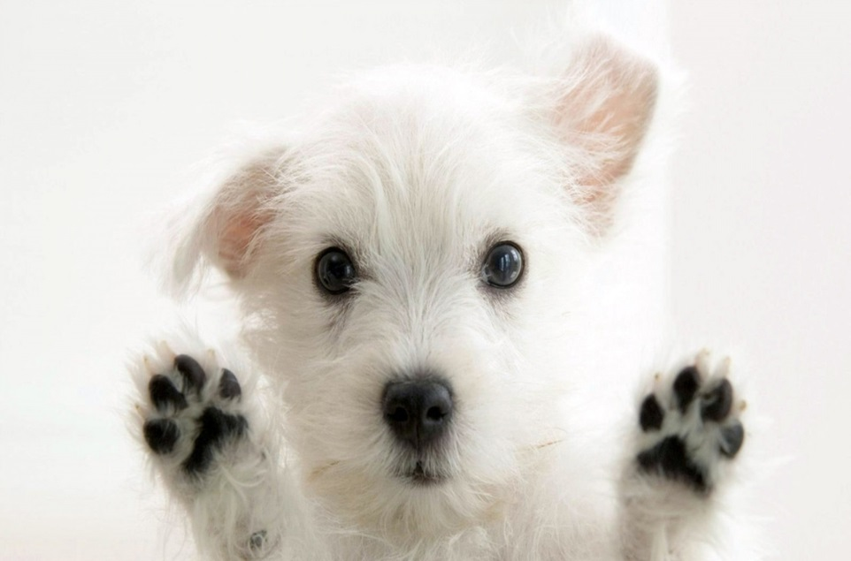
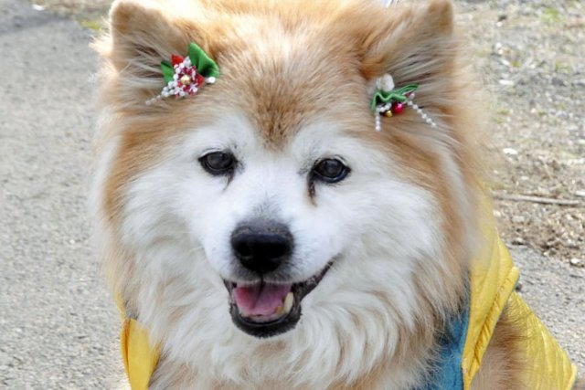
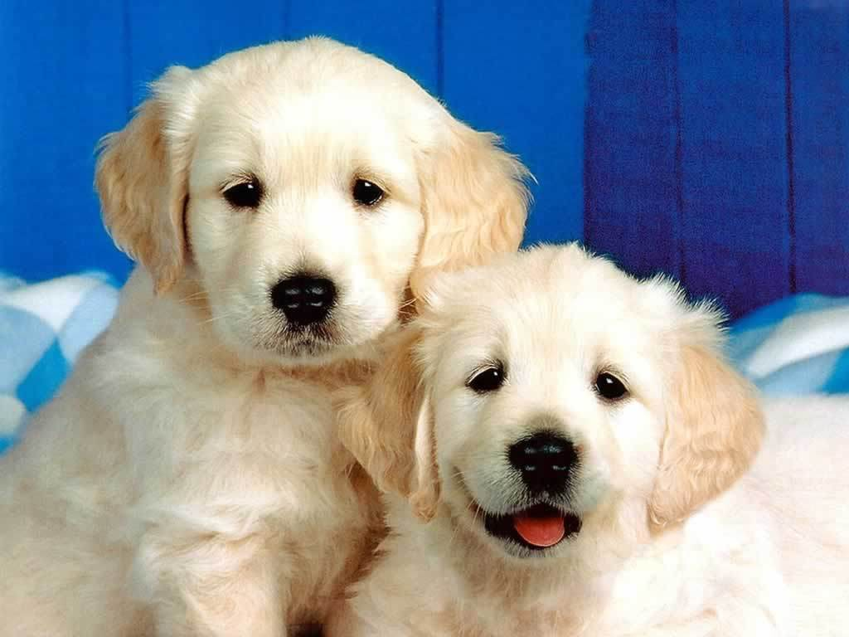
Ce diaporama fait par Manon David et et Théo Dussert Merci pour votre attention

